Slide 1

تربية
الاساسي الرابع
حزيران 2021
الثالث :نظام السير و السّلامة العامّة ص 44-45

Slide 2
أهداف الدرس :
-الحفاظ على سلامة المواطن في الشوارع و الساحات العامّة .
تجنّب حوادث السّير بتطبيق النّظام .

Slide 3
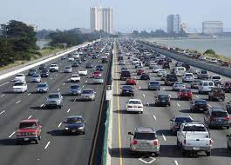
نظام السير :مجموع القواعد التي تنظّم مرور السيارات و المشاة.

Slide 4
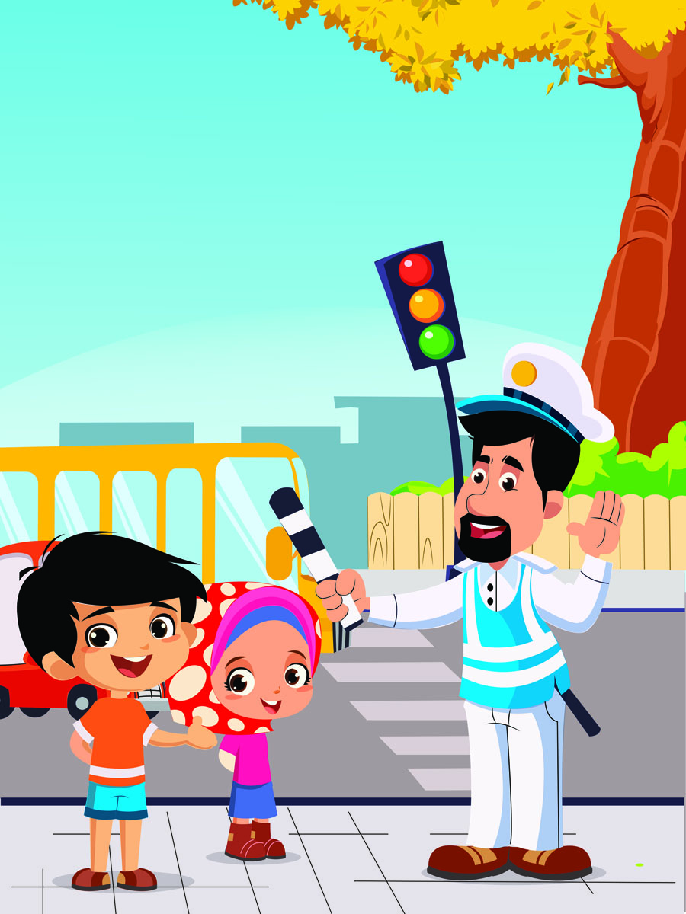
يسهر شرطيّ السير على سلامة المواطن في الشوارع و الساحات العامّة ,مهمّته: تنظيم حركة المرور ,تطبيق نظام السير وتسهيل الحركة اليومية للمواطنين.

Slide 5
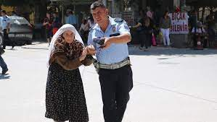
شرطي السير يحافظ على سلامة المواطنين ,فيساعد امرأة عجوز على عبور الطّريق.

Slide 6
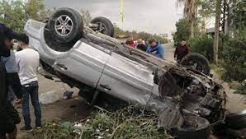
نتقيّد بقواعد نظام السير كتحديد سرعة السيارة و التقيّد بأشارات المرور وأن يبقى السائق يقظا" أثناء القيادة ,كلّها تساعد على تجنّب حوادث السير.

Slide 7

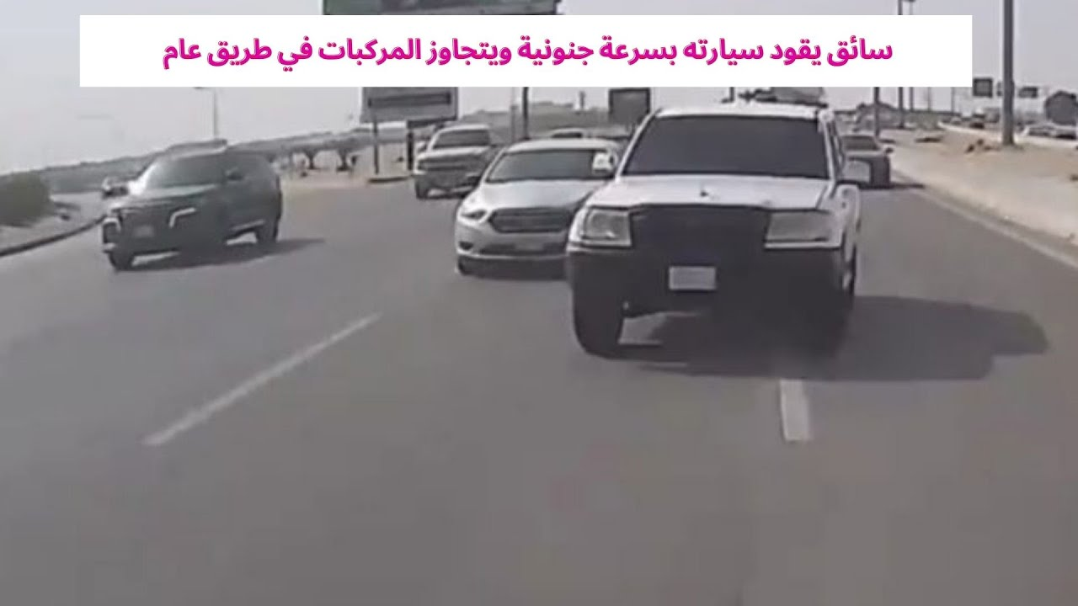
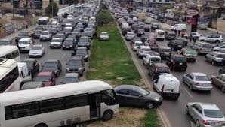
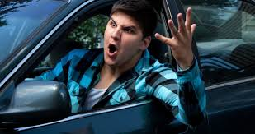
العصبيّة ,السرعة, المرور عكس وجهة السير , و تجاهل أشارات المرور ,كلّها أسباب تؤدي لوقوع حوادث السّير .

Slide 8
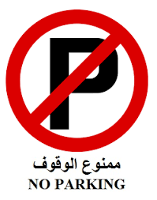
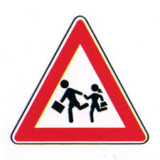

التقيد بأشارات المرور لصالح الجميع
مدخل مدرسة
تقاطع طرقات
ممنوع دخول السيارات الى الشارع لأنه ذو وجهة سير واحدة

Slide 9
خلاصة للحفظ
أتعرّف الى قواعد نظام السير:كتحديد سرعة السيارة و و التقيّد بأشارات المرور و عدم الوقوف في الاماكن الممنوعة ,و الامتناع عن المرور عكس وجهة السير ...
أحترم تعليمات الشرطي في الطرقات و الساحات العامّة .
نظام السير :مجموع القواعد التي تنظّم مرور السيّارات و المشاة.

